Slide 1
드림시큐리티
드림시큐리티
권희수 김종백 박준호 박현민
Notes:
안녕하십니까? 드림시큐리티 발표자 김종백 입니다. 발표 시작하겠습니다

Slide 2

01. 개요
02. 요구사항 분석
목차
03. 계획
04. 설계
05. 프로젝트를 마치며…
Notes:
저희의 목차는 개요, 요구사항 분석,계획, 설계, 자체평가로 진행하겠습니다

Slide 3
01
01
주제 선정
금융 대출 웹 서비스
마이크로 서비스 환경 API 접근 보안 시스템 개발
개인정보, 신용정보 등 보안이 중요한 금융 서비스에 연계하여 목표에 맞는 핀테크를 구현 하고자 선정
주제
목표
선정이유
Notes:
저희의 프로젝트 주제는 금융 대출 웹 서비스입니다.
마이크로 서비스 환경에서의 접근 보안시스템을 구현하는 것으로 목표설정을 하였으며.
보안과 밀접한 관계를 가지는 핀테크를 구현하고자 주제를 선정하였습니다.

Slide 4
01
01
개발 범위
프로젝트 개발 범위
MSA 환경구성
서비스 기능 구현
인증,인가 설정
서비스
데이터 통신
설정 외부화
실행 배포
오류 처리
서비스 기능 구현
대출
신청
상품
관리
주문
관리
오류
처리
고객
관리자
승인자
대출
확인
주문 승인
메인
화면
고객
승인자
Notes:
프로젝트의 개발 범위는 MSA 환경구성, 서비스 기능 구현, 인증 인가 설정, 각 서비스 간의 통신, 설정 외부화관리, 실행 및 배포, 오류 처리를 목표로 하였습니다.
서비스 기능은 7가지로 구분하여 각 역할에 맞는 기능들로 구성하였습니다

Slide 5
요구사항
분석
요구사항
분석
Notes:
다음 페이지에서는 요구사항을 분석하고 저희 프로젝트에 어떻게 적용하였는지 설명하겠습니다.

Slide 6

02
02
요구사항 분석
요구사항
MSA 환경 API 접근 보안 시스템
API 접근 권한 설정
사용자 로그인 성공 시 Access Token 발급/검증 후 서비스
MSA
인증
인가
Notes:
먼저 회사의 요구사항을 바탕으로 저희는 주요 키워드를 MSA와 인증인가로 선정하였습니다.
프로젝트 진행을 위해 저희들은 MSA가 무엇인지 어떻게 활용을 하여야하는지 인증인가 설정은 어떻게 구현하여야 되는지 알아야 하였습니다.

Slide 7

02
02
MSA란?
Client
Client
메인화면
대출신청
주문관리
상품관리
메인화면
대출신청
주문관리
상품관리
Monolithic Architecture
Micro Service Architecture
Notes:
왼쪽 그림과 같이 과거에는 모든 업무로직이 하나의 어플리케이션 형태로 제공되는 모놀리식 아키텍처였습니다.
모노리식아키텍처는 일부 서비스들의 변경사항 때문에 전체 어플리케이션 개발 및 운영에 영향을 주며
서비스 특성에 맞는 신기술 또는 구조를 적용하기 어려웠습니다.
이러한 단점을 보완하여 기능들을 독립적으로 구분한 구조가 마이크로 서비스 아키텍처이며 (줄여서) MSA라고 부릅니다.
서비스들이 독립적으로 구성되기 때문에 일부 서비스의 장애가 있어도 전체 서비스에 주는 영향이 줄어듭니다.
또한 개발환경도 독립적으로 구성할 수 있어 유연한 확장성을 지원합니다.

Slide 8



02
02
MSA 환경구성
Discovery / Registry
Route / proxy
Eureka
Gateway
서비스를 등록하고 탐색한다.
들어오는 모든 요청을 적절한 서비스로 전달한다.
설정 중앙화
MSA
구성요소
실행 / 배포
Config
Docker
설정정보들을 중앙관리한다.
구축된 서비스를 배포하고 실행한다.
보안
서비스 통신
Keycloak
Kafka
사용자를 인증 / 인가 한다.
서비스 간의 데이터를 주고 받는다.
Notes:
하지만 MSA 구조에서는 장점만 있는 것이 아닙니다.
서비스가 분리되어 있는 만큼 구조가 복잡하여 이를 운용할 수 있게 해주는 과정이 필요합니다.
저희의 프로젝트는 분리된 여러 서비스를 하나의 통로로 연결해주는 라우팅기능, 서비스들의 정보를 등록하고 탐색하는 디스커버리 기능, 설정중앙화, 보안, 서비스 통신, 실행 및 배포 과정으로 구성하였습니다.

Slide 9
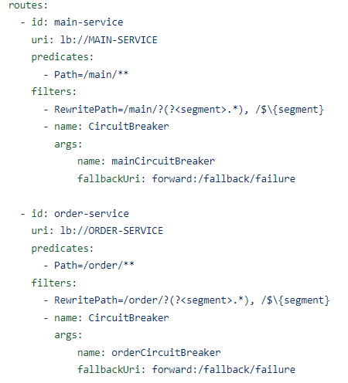
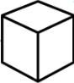

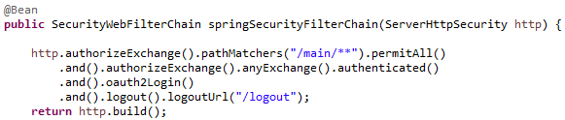

02
02
Spring Cloud - gateway
게이트웨이 application.yml 일부
EUREKA
main-service
port : 8001
order-service
API
GATEWAY
port : 8000
port : 8002
API
GATEWAY
port : 8000
confirm-service
인증 인가 설정
CONFIG
port : 8003
Notes:
저희는 MSA를 쉽게 구성할 수 있도록 개발, 운영을 지원해주는 스프링클라우드를 사용하였습니다.
사용자의 요청에 따라 필요한 서비스만을 호출하여 사용할 수 있는 게이트웨이입니다
게이트웨이에서는 path를 통해 접근 할 수 있는 라우팅기능과
각각의 포트를 사용하는 서비스들을 한개의 포트로 접근하여 서비스 내부 구조를 드러내지 않고 처리하는 프록시 구성이 가능합니다.
또한 연쇄장애를 방지하기 위해 msa 디자인패턴 중 하나인 서킷브레이커 설정을 통해 장애처리를 하였고,
인증인가 설정을 통해 권한별 서비스 접근을 제한하였습니다.

Slide 10
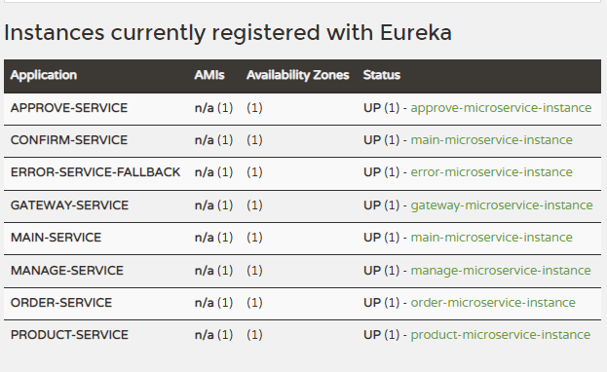
02
02
Spring Cloud - eureka
Eureka DashBoard port : 8761
EUREKA
main-service
port : 8001
order-service
API
GATEWAY
port : 8000
port : 8002
API
GATEWAY
port : 8000
confirm-service
CONFIG
port : 8003
Notes:
유레카 서버에는 서비스들의 이름, IP주소, 포트번호 등과 같은 인스턴스 정보들을 등록하고
게이트웨이가 유레카서버에 등록된 정보를 검색하여 해당 서비스에 접근가능 하도록 합니다.
오른쪽 그림은 마이크로 서비스가 등록된 모습을 보여주는 유레카 대쉬보드 입니다.

Slide 11
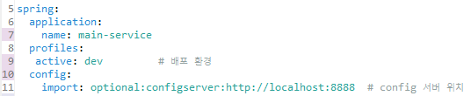
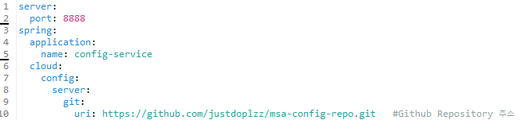
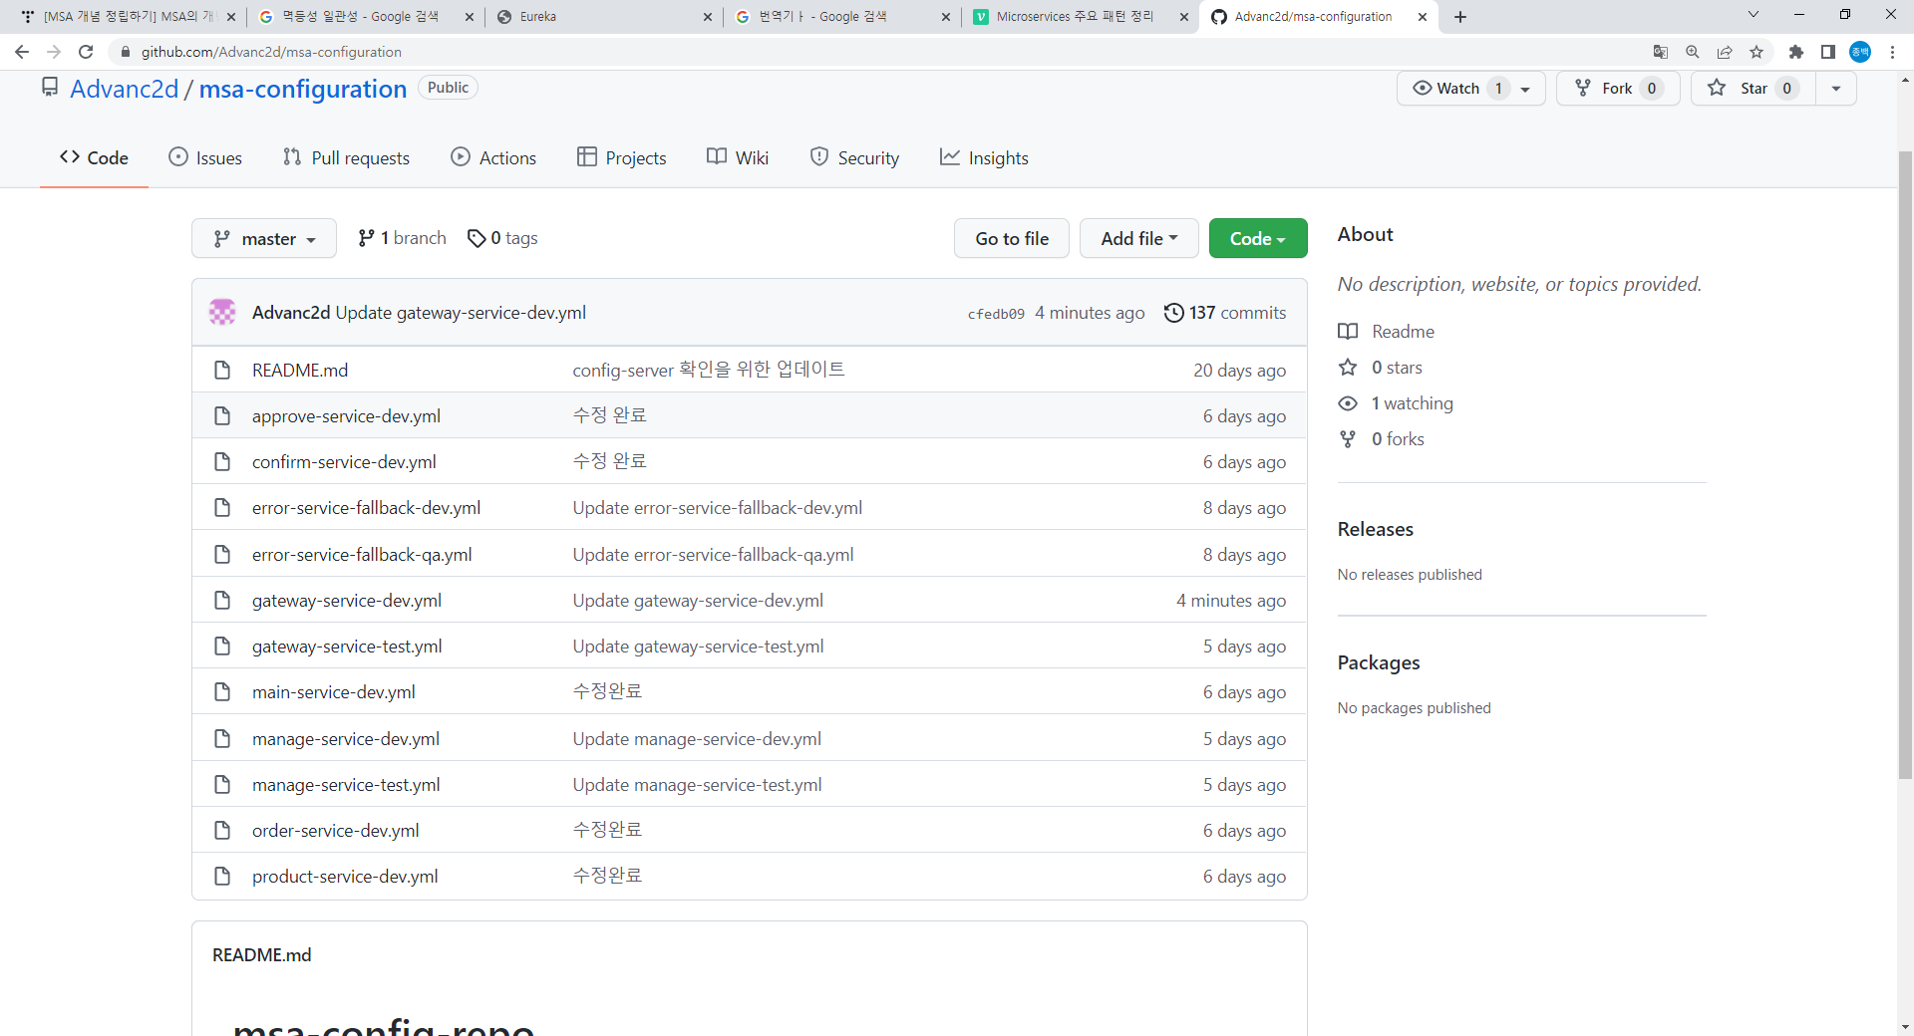

02
02
Spring Cloud - config
서비스 application.yml
EUREKA
main-service
port : 8001
order-service
Config Server application.yml
API
GATEWAY
port : 8000
port : 8002
confirm-service
GitHub - Config 저장소
CONFIG
port : 8003
Notes:
CONFIG 는 서비스 설정을 내부가 아닌 외부 저장소인 깃허브에 저장하여, 개발, 배포 등 원하는 환경을 선택하여 사용할 수 있게 합니다
오른쪽 코드처럼 서비스 내부 설정 파일에는 컨피그 서버만을 연결하고,
컨피그 서버는 깃허브 저장소 주소를 연결하여, 서비스들이 외부에 있는 설정 정보들을 사용할 수 있게 해줍니다.

Slide 12
02
02
Spring Cloud - config
GitHub - Config 저장소
EUREKA
main-service
port : 8001
order-service
API
GATEWAY
port : 8000
port : 8002
confirm-service
CONFIG
port : 8003
Notes:
CONFIG 는 서비스 설정을 내부가 아닌 외부 저장소인 깃허브에 저장하여, 개발, 배포 등 원하는 환경을 선택하여 사용할 수 있게 합니다

Slide 13
02
02
Spring Cloud - config
서비스 내부 설정 파일
Config Server 내부 설정 파일
Notes:
보시는 바와 같이 각 서비스 내부 설정 파일에는 컨피그 서버만을 연결하고,
컨피그 서버는 깃허브 저장소 주소를 연결하여, 서비스들이 외부에 있는 설정 정보들을 사용할 수 있게 해줍니다.

Slide 14


02
02
Keycloak (인증/인가)
⑤ 토큰 발행
④ 사용자 인증정보
입력
KEYCLOAK
③ Client한테 Login
Page 전송
② keycloak서버로
Redirection
GATEWAY
CLIENT
① 서비스 접근 요청
접근 권한 부여
(인가)
자격 검증
(인증)
⑥ 서비스 접근
MICRO SERVICE
* Single Sign On (SSO) : 한번의 로그인으로 로그아웃 전까지 여러개의 서비스 접근이 가능한 기능
Notes:
저희는 각 서비스간의 이동간 Single Sign On,
즉 한번의 로그인으로 로그아웃 전까지 여러개의 서비스 이용이 가능한 상태를 지원하기 위해 OAuth 2.0과 OIDC의 기능이 필요하였습니다.
Oauth 2.0은 AccessToken을 발급하여 서비스 접근 권한을 얻게 하고,
OIDC는 사용자 인증을 통해 신뢰되는 사용자임을 증명합니다.
이에 두가지 기능을 지원하는 Keycloak 오픈소스를 활용하여 인증인가 및 SSO를 구현하였습니다.
오른쪽 그림을 보시면 인증되지 않은 사용자가 서비스 요청을 하면
keycloak에서 로그인 페이지를 요청하여 사용자를 인증합니다.
keycloak에서는 인증된 정보를 토대로 사용자에게 AccessToken을 발행하여 사용자가 서비스접근을 가능하도록 합니다.

Slide 15
02
02
서킷브레이커 패턴 (장애처리)
MSA 장애 전파
CLOSE 상태 : 서비스 접근 가능
서비스 접근
MICRO SERVICE
Service A
Service B
Service C
사용자
EXCEPTION
EXCEPTION
EXCEPTION
OPEN 상태 : 서비스 접근 불가 (Error-fallback 호출)
MICRO SERVICE
Service D
Service F
사용자
EXCEPTION
EXCEPTION
error-fallback
HALF-OPEN 상태 : 서비스 정상가동 검토
Service E
EXCEPTION
서비스 접근
MICRO SERVICE
사용자
error-fallback
Notes:
MSA에서는 서비스 통신으로 인한 연쇄장애가 발생할 수 있습니다.
왼쪽 예시 그림처럼 한 서비스에서 지연장애나 서버에러가 발생하면
이를 호출하는 다른 서비스들도 장애가 발생할 수 있습니다.
이를 스스로 회복하기 위한 방안으로 서킷브레이커 패턴을 사용하였습니다.
서킷브레이커는 이름처럼 회로차단기 역할을 수행하며 장애를 격리시켜 전파를 막는 방법입니다.
서비스 요청을 전달하는 게이트웨이에 추가하여 활용할 수 있습니다.
오른쪽 그림은 서킷브레이커 상태에 따라 서비스 접근을 통제하는 모습을 볼 수 있습니다.

Slide 16
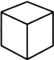
02
02
Message Queue (KAFKA)
Kafka 사용 전
Kafka 사용 후
: Application
Producer
BROKER
Consumer
Notes:
서비스간 통신을 위하여 메세지 큐잉시스템인 KAFKA를 사용하였습니다
KAFKA를 사용 하기 전에는 각각의 서비스를 각기 다른 파이프라인 연결구조로 직접 연결되어 있기 때문에 복잡하였습니다.
Kafka를 사용하면 보내는 쪽과 받는쪽이 명확히 분리되어 느슨한 결합을 가지게 되며.
어느 한 쪽의 서비스에서 문제가 발생하더라도 연쇄작용이 일어나지 않는 장점이 있습니다.
producer는 broker에게 메시지를 전송을 하고, broker는 전달받은 메시지를 저장합니다.
consumer는 자신이 원할 때 broker에서 메시지를 구독하여 데이터를 활용합니다.

Slide 17
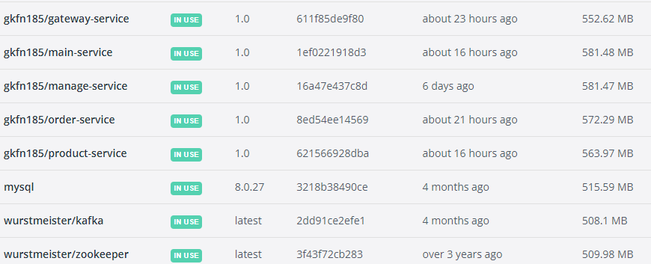

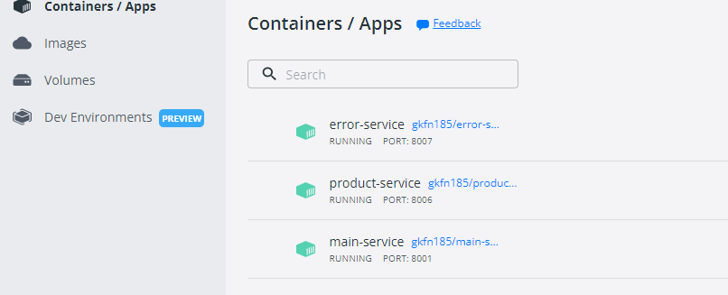
02
02
Docker (실행, 배포)
도커 이미지화
Client
메인화면
도커 컨테이너 실행 모습
대출신청
주문관리
상품관리
Notes:
실행 및 배포하기 위한 환경을 도커로 구현하였습니다.
도커 컨테이너는 도커 이미지를 기반으로 실행되는 프로세스입니다.
도커 이미지만 있다면 환경의 영향을 받지 않고 로컬, 클라우드 등 다양한 환경에서 컨테이너를 기동시킬 수 있기 때문에 활용성이 높습니다.
오른쪽은 사용한 서비스들을 도커로 이미지화 하고 컨테이너로 실행한 일부 모습입니다.

Slide 18
계획
계획
Notes:
다음은 프로젝트 역할 분담 및 일정 계획을 설명하겠습니다.

Slide 19
03
03
역할 분담
권희수
김종백
박준호
박현민
Config 외부 설정
Kafka 연동
View 구성
Keycloak
Circuit Breaker
MS구현
Kafka 연동
MS구현
View 구성
Docker MSA 구조설계
MS구현
Notes:
저희는 프로젝트 진행에 필요한 요소들을 나누어 진행하였으며 각 맡은 역할은 보시는 화면과 같습니다.
하낫
둘

Slide 20
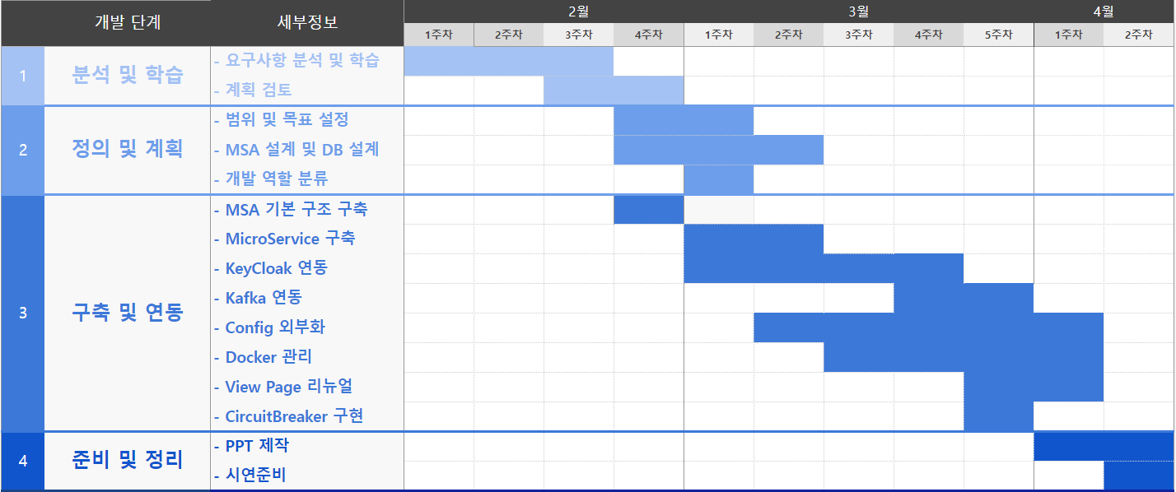
03
03
일정표
Notes:
프로젝트 시작하고 약 3주 동안은 MSA 및 인증인가 등 요구사항을 분석하고 학습하였습니다.
이후 프로젝트 설계와 개발을 진행하였습니다.
하낫
둘

Slide 21










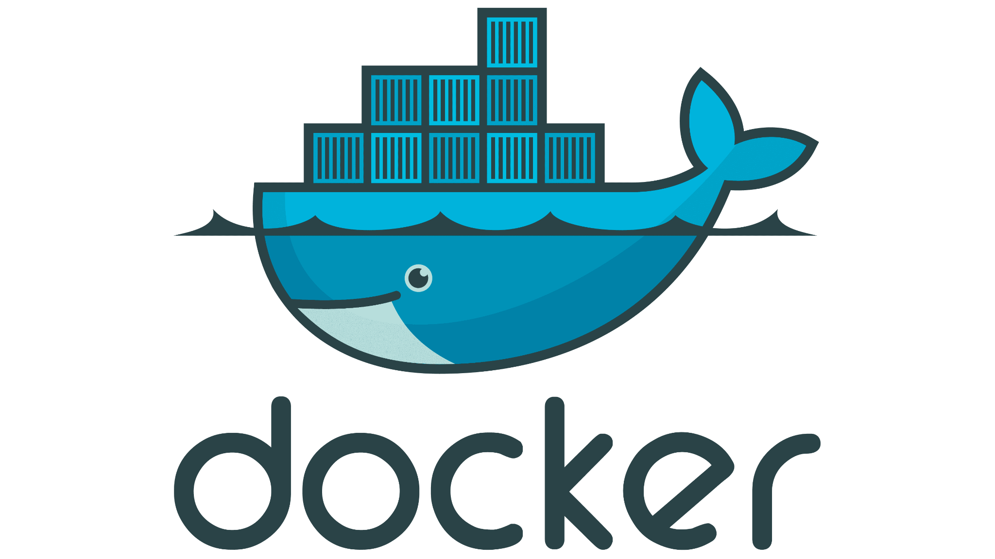

03
03
개발환경 & Tools
개발환경
개발언어
라우팅
Discovery
Spring Cloud
Gateway
메세지 큐잉
인증/인가
설정 관리
장애처리
Spring Cloud
Config
Resilience4j
데이터베이스
형상관리
실행 / 배포
Notes:
프로젝트 구현을 위해 사용한 개발환경 및 도구입니다. 요구사항 부분에서 설명 하였기 때문에 넘어 가겠습니다.
하나

Slide 22
설계
설계
Notes:
다음은 프로젝트 설계 과정 및 프로젝트 구조를 설명하겠습니다.

Slide 23
04
04
권한 구분
관리자
고객
승인자
대출 상품 관리
대출 상품 주문
대출 주문 관리
Notes:
먼저 저희가 구현한 금융 대출 웹 서비스에는 관리자, 고객, 승인자로 총 3가지의 역할이 있습니다.

Slide 24
04
04
상품 관리 (관리자)
대출 상품 등록
대출 상품
관리 선택
관리자
대출 상품
수정 / 삭제
Notes:
관리자는 대출상품을 등록하고 수정 및 삭제하는 상품관리 권한 있습니다.

Slide 25
04
04
대출 신청 (고객)
대출 상품 선택
대출 상품 신청
양식 작성
신청정보 확인
고객
대출 신청
목록 선택
신청내역 확인
Notes:
고객은 관리자가 등록한 대출상품 중에서 원하는 대출상품을 신청하고, 신청한 대출정보를 확인할 수 있습니다.

Slide 26
04
04
주문 관리 (승인자)
대출 신청
목록 선택
대출 신청
내역 선택
승인/반려
선택
승인자
Notes:
승인자는 고객이 신청한 주문을 바탕으로 주문 승인 또는 반려를 하는 주문관리 권한이 있습니다.

Slide 27

04
04
프로젝트 구조
Micro Service
KEYCLOAK
EUREKA
PORT : 8080
PORT : 8761
고객
MAIN
ORDER
CONFIRM
Product
PORT : 8001
PORT : 8002
PORT : 8003
GATEWAY
PORT : 8000
관리자
Order
승인자
MANAGE
APPROVE
PRODUCT
ERROR- FALLBACK
PORT : 8004
PORT : 8005
PORT : 8006
PORT : 8007
CONFIG
PORT : 8888
API 서비스
Main : 메인화면
Product : 상품관리
Order : 대출신청
Confirm : 대출확인
Manage : 주문관리
Apporve : 주문승인
Error-Fallback: 에러처리
KAFKA
Notes:
저희가 구현한 프로젝트 구조입니다.
각각의 서비스들은 기능에 맞추어 분리하고 권한별로 접근 가능하도록 설계하였습니다.
Main 서비스는 프로젝트 첫 화면으로 서비스로 인증되지 않은 사용자도 접근이 가능하며 권한별 다른 페이지를 보여줍니다.
user는 Main 서비스에서 상품을 선택하여 주문할 수 있습니다..
Order 서비스와 Confirm 서비스는 고객만 접근이 가능하며 상품 주문과 주문 내역 확인이 가능합니다.
manage 서비스와 approve 서비스는 승인자만 접근이 가능하며 대출 주문상태를 변경 할 수 있습니다.
Product 서비스는 관리자만 접근이 가능하여 상품 관리를 할 수 있습니다.
error fallback 서비스는 서킷브레이커를 통해 다른 서비스 접근이 불가 시 에러페이지를 전달하는 서비스입니다.

Slide 28
04
04
프로젝트 구조
Micro Service
KEYCLOAK
EUREKA
PORT : 8080
PORT : 8761
고객
MAIN
ORDER
CONFIRM
Product
PORT : 8001
PORT : 8002
PORT : 8003
GATEWAY
PORT : 8000
관리자
Order
승인자
MANAGE
APPROVE
PRODUCT
ERROR- FALLBACK
PORT : 8004
PORT : 8005
PORT : 8006
PORT : 8007
CONFIG
PORT : 8888
API 서비스
Main : 메인화면
Product : 상품관리
Order : 대출신청
Confirm : 대출확인
Manage : 주문관리
Apporve : 주문승인
Error-Fallback: 에러처리
KAFKA
Notes:
Kafka를 사용하여 main-서비스에서 order서비스로 상품정보를 전송할 때 사용합니다.
/ order에서 confirm 서비스는 대출 신청한 정보를 전송하며,
manage에서 approve서비스로는 주문상태를 변경하기 위한 정보를 전송합니다.
그 외의 게이트웨이, keycloak, 유레카, config는 요구사항분석에서 설명 하였기 때문에 생략하겠습니다.

Slide 29
04
04
API 목록
main-service
order-service
product-service
error-service-fallback
G E T
/main/menu
/order/detail
G E T
/product/list
G E T
/failure
G E T
메인메뉴 페이지
상품 상세 페이지
상품 목록 페이지
서버 오류시 출력
manage-service
POST
/order/save
G E T
/product/register
Gateway
상품 상세 페이지
상품 등록 페이지
POST
/logout
G E T
/manage/list
POST
/product/register
로그아웃 진행
전체 주문 목록 페이지
confirm-service
상품 등록
G E T
/product/modify
G E T
/login
G E T
/confirm/list
로그인 페이지
approve-service
본인 주문 목록 페이지
상품 수정 페이지
POST
/product/modify
/{proNo}
G E T
/token
G E T
/approve/detail
G E T
/confirm/check
로그인 시 액세스 토큰 확인
주문 상세 페이지
실시간 주문내역 페이지
상품 수정
POST
/product/delete
/{proNo}
POST
/approve/change
승인 상태 변경 페이지
상품 삭제
Notes:
서비스 접근 시 사용하는 API URL 목록입니다.
해당 부분은 시연 할 때 보여드리도록 하겠습니다.

Slide 30
04
04
DATABASE
Products
금융 대출 상품관리 테이블
Orders
금융 대출 주문관리 테이블
Name | Type | 설명 | 조건
proNo | INT | 대출 상품 번호 | PK / AI
proName | VARCHAR(1000) | 대출 상품 이름
detail | VARCHAR(1000) | 대출 상품 설명
need | VARCHAR(1000) | 대출 자격 조건
term | INT | 대출 상품 기간
proLimit | DOUBLE | 대출 상품 한도
rate | DOUBLE | 대출 상품 이자율
Name | Type | 설명 | 조건
orderNo | INT | 대출 주문 번호 | PK / AI
proNo | INT | 대출 상품 번호 | FK
userId | VARCHAR(255) | 신청자 아이디 | NN
orderPrice | DOUBLE | 대출 희망 금액
purpose | VARCHAR(255) | 대출 용도
amount | DOUBLE | 월 납부액
period | INT | 희망 납부 기간(개월)
status | INT | 신청 결과 상태 | Default NULL
orderDate | DATETIME | 신청 날짜 | Default now()
endDate | DATETIME | 만기 날짜 | Default now()
* PK : Primary Key * AI : Auto Increment * FK : Foreign Key * NN : Not Null
Notes:
Products 테이블에는 대출금융상품들이 담겨있는 테이블로서
대출금융상품에 필요한 상품이름, 대출기간, 대출한도 등의 정보들이 담겨있습니다.
Orders 테이블에서는 고객이 대출 신청하게 될때, 주문 내용을 저장하여 고객과 승인자가 확인할 수 있도록 만든 테이블입니다.

Slide 31
프로젝트를
마치며…
프로젝트를
마치며…
Notes:
(2초 후 넘어가)(슉 넘어가자)

Slide 32
05
05
프로젝트를 마치며…
성과
기대효과
보완사항
MSA 개발 역량 강화
보안 개발 능력 강화
팀 의사소통 향상
Monolithic 형태의 프로젝트를 MSA로 구조변경 할 수 있다.
CSS, JS 파일 갯수 만큼 서비스 호출 수 증가 -> 서비스 성능 저하 우려
Notes:
프로젝트를 진행하며 새롭게 알게 된 MSA 구조와 설계방안 등 개발에 필요한 부분들을 학습하고 적용하면서
앞으로 모노리식 구조의 프로젝트를 MSA화 할 수 있는 능력을 갖추었습니다
또한 keycloak으로 토큰을 발급받아 인증인가를 하는 과정을 통해 앞으로 회사에서 사용할 보안 시스템을 이해하고 활용할 수 있게 되었습니다.
msa 프로젝트의 보완 사항으로는
진행하면서 MSA 구조에서 서비스를 호출할 때 페이지 내에 있는 Css, JS 파일 갯수만큼 호출하는 것을 확인하였으며 서비스 성능이 저하될 것이 우려되어 이를 해결하는 것을 보완 과제로 삼았습니다.

Slide 33
감사합니다
감사합니다
Notes:
이상 발표를 마치도록 하겠습니다.

